Slide 1


ΥΠΗΡΕΣΙΕΣ ΥΠΟΣΤΗΡΙΞΗΣ ΕΚΔΗΛΩΣΕΩΝ

Slide 2
Λίγα λόγια για εμάς
Η SMART CITY SOLUTIONS είναι μία σύγχρονη εταιρεία, με εξειδίκευση στην παροχή υπηρεσιών υποστήριξης νέων τεχνολογιών σε τομείς όπως η οπτικοακουστική κάλυψη και τεχνική υποστήριξη κάθε είδους εκδήλωσης όπως διοργάνωση συνεδρίων, εκδηλώσεων και special events .
Με σημαντική τεχνογνωσία στον τομέα της παραγωγής, με εξειδικευμένη ομάδα έμπειρων τεχνικών σε συνδυασμό με μία ευρεία γκάμα εξοπλισμού οπτικοακουστικών μέσων τελευταίας τεχνολογίας, συμβαδίζοντας με τα νέα δεδομένα και ανταποκρινόμενοι στις απαιτήσεις που επέβαλε η πανδημία, είμαστε σε θέση να καλύψουμε τόσο τις ανάγκες σε ήχο, φως & εικόνα οποιασδήποτε εκδήλωσης όσο και να υποστηρίξουμε την διαδικτυακή κάλυψη παρέχοντας υψηλής ποιότητας υπηρεσίες διοργάνωσης ψηφιακών εκδηλώσεων.

Slide 3







Η φιλοσοφία μας
Πρωτοποριακές Ιδέες
Καινοτόμες μέθοδοι
Υψηλής τεχνολογίας εξοπλισμός
Μετρήσιμα αποτελέσματα
Άρτιος Σχεδιασμός
Μελέτη & Ανάλυση αναγκών
Άριστη υλοποίηση από έμπειρη ομάδα τεχνικών

Slide 4

Τομείς δραστηριοποίησης
Τεχνική υποστήριξη – Οπτικοακουστική κάλυψη
Events
Συνεδρίων
Ημερίδων
Παρουσιάσεις προϊόντων
Εγκαίνια επιχειρήσεων
Συναυλίες
Εταιρικές εκδηλώσεις
Fashion Shows
Audiovisual equipment – Multimedia productions
Ηχητική & φωτιστική κάλυψη
Προβολικά συστήματα
Κατασκευή σκηνικών συναυλιών
Σκηνικά και τεχνική υποστήριξη συνεδρίων
Πανοραμικές οθόνες (Plasma wall, Led wall, Video projection systems)
Multimedia productions (3D animations, Panoramic videos)
Mega projections – Αρχιτεκτονικός φωτισμός
Ψηφιακές εκδηλώσεις - Υβριδικές & Virtual
Υπηρεσίες διοργάνωσης ψηφιακών εκδηλώσεων
Επαγγελματικός εξοπλισμός & Υπηρεσίες ζωντανής μετάδοσης σε υψηλή ποιότητα ήχου και εικόνας
Σχεδιασμός, συντονισμός & παραγωγή διαδικτυακών εκδηλώσεων
Live streaming
Live drone
Green box studios

Slide 5

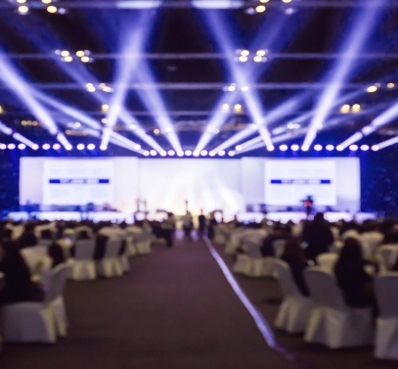

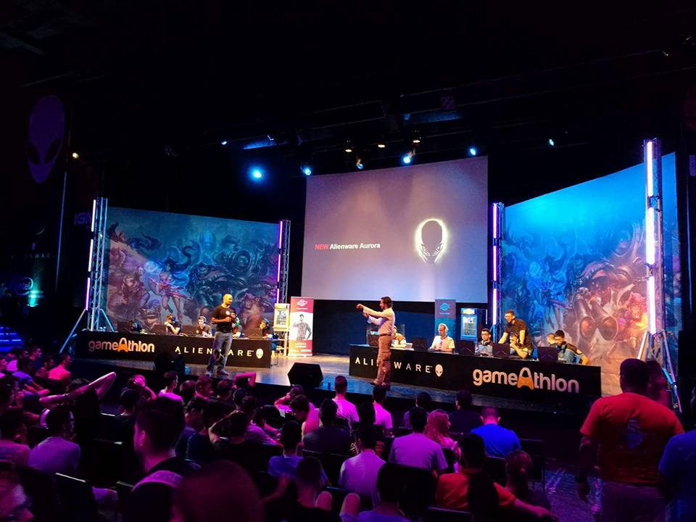
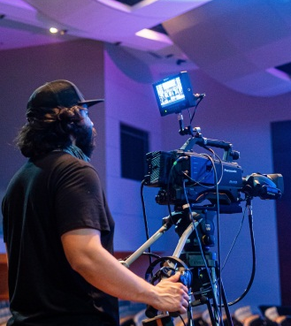

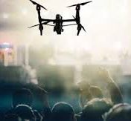
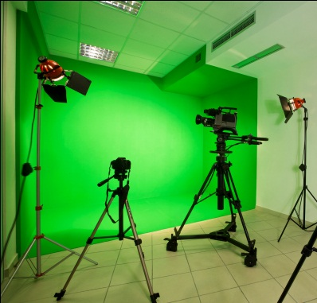
Οι υπηρεσίες μας
Είμαστε σε θέση να υλοποιήσουμε τα πιο απαιτητικά projects κάνοντας τις ιδέες σας πραγματικότητα, λειτουργώντας δημιουργικά, ανταποκρινόμενοι στις ανάγκες της εποχής, με την χρήση υψηλής τεχνολογίας και τεχνικής κατάρτισης.
Ενοικίαση εξοπλισμού
Παραγωγή εκδηλώσεων
Online events
Σκηνικά - Εκτυπώσεις
Βιντεοσκόπηση
Υπηρεσίες Live Streaming
Drones
Green box studios

Slide 6
Διοργάνωση ψηφιακών εκδηλώσεων
Οι τελευταίες εξελίξεις των επιδημιολογικών δεδομένων στην χώρα μας, ανέδειξαν και επέβαλαν νέα μέσα επικοινωνίας και προβολής. Η χρήση της σύγχρονης τεχνολογίας δίνει μία νέα, ψηφιακή διάσταση σε κάθε εκδήλωση.
Τα green box studios της εταιρείας μας, σας δίνουν την δυνατότητα να μετατρέψτε την παραδοσιακή σας εκδήλωση με φυσική παρουσία σε μια σύγχρονη, υψηλών προδιαγραφών online ή και υβριδική εκδοχή με ταυτόχρονη παρουσία συμμετεχόντων σε φυσικό αλλά και εικονικό χώρο.
Ζήστε μια μοναδική εμπειρία στον κόσμο των virtual meetings και events.
Σχεδιασμός - Συντονισμός Παραγωγή
Τεχνικός εξοπλισμός
Green box studios
Σχεδιασμός ροής εκδήλωσης
Σκηνοθεσία
Συντονισμός ροής
Τεχνική υποστήριξη
Διαχείριση online συνομιλιών
Δημιουργία επικοινωνιακού πλάνου (social media, email)
Παροχή εξοπλισμού (κάμερες, μικρόφωνα)
Παροχή και προσαρμογή φωτισμού
Διάθεση software & πλατφόρμα αναμετάδοσης
Εγγραφή της εκδήλωσης
Back up σύνδεση στο διαδίκτυο (4G)
Κανάλι Live streaming
Μοναδικό σκηνικό για virtual/ψηφιακές εκδηλώσεις
Απεριόριστες δυνατότητες background
Περαιτέρω εξατομίκευση στον σκηνικό χώρο
Διάθεση χώρου και υποστήριξη σε πρόβες

Slide 7
Υποστήριξη διαδικτυακών εκδηλώσεων
Η χρήση νέων τεχνολογικών δεδομένων δίνει το προβάδισμα στις σύγχρονες επιχειρήσεις, να εξελιχθούν και να αναδειχθούν ανταποκρινόμενες στις συνεχώς αυξανόμενες νέες προκλήσεις . Το internet και τα οπτικοακουστικά μέσα είναι τα πλέον χρήσιμα εργαλεία που μπορούν να βοηθήσουν προς αυτή την κατεύθυνση, αποκτώντας πρόσβαση και διευρύνοντας τα κανάλια επικοινωνίας με το κοινό τους.
Είμαστε σε θέση να αναλάβουμε και να υποστηρίξουμε, παρέχοντας υπηρεσίες υψηλής τεχνογνωσίας, οποιαδήποτε online εκδήλωση σε virtual περιβάλλον με τη βοήθεια ηλεκτρονικών πλατφορμών, όπως Zoom, Webex κ.α , δίνοντας την ευκαιρία ζωντανής παρακολούθησης από οποιοδήποτε σημείο.
Τύποι οnline Events
Δυνατότητες
Παροχές - εξοπλισμός
Οφέλη
Webinars
E- Συνέδρια
E- Ημερίδες
Τηλεδιασκέψεις
Αθλητικές εκδηλώσεις
Παρουσιάσεις νέων προϊόντων- Ομιλίες
Υβριδικά events (συνδυασμός online & live παρουσίας)
Τηλε Εκπαίδευση
Online Συναυλίες
Αλληλεπίδραση μεταξύ των συμμετεχόντων
Εύκολη προσβασιμότητα από όλες τις συσκευές (κινητό, laptop, tablet)
Δυνατότητα ζωντανής ψηφοφορίας
Online networking
Παρακολούθηση real time
Συμμετοχή (προφορικά ή μέσω chat)
Δυνατότητα μαγνητοσκόπησης και παρακολούθησης σε μεταγενέστερο χρόνο
Παροχή σελίδας (πλατφόρμα) – χορηγοί, πρόσβαση με συνδρομή
Χρήση σύγχρονου εξοπλισμού ανά περίπτωση (μία ή πολλαπλές κάμερες)
Υπότιτλοι και πληροφοριακά tickers
Εξωτερικό συνεργείο με ασύρματο internet
Καταγραφή και παράδοση του υλικού σε DVD
Streaming στο Facebook & YouTube
Μειωμένο Κόστος λόγω αποφυγής μίσθωσης αιθουσών, οπτικοακουστικών μέσων, catering, υποδοχής, banners κλπ
Αυξημένη συμμετοχή λόγω ευκολίας πρόσβασης, μειωμένων εξόδων μετακίνησης, μη απομάκρυνση από τον χώρο εργασίας

Slide 8
Ενδεικτικά πακέτα υποστήριξης διαδικτυακών εκδηλώσεων
Α ’ πακέτο
Β ’ πακέτο
Γ ’ πακέτο
Δ ’ πακέτο
Ειδική διαδικασία μέσω πιστοποιημένου συστήματος ψηφοφορίας διενέργειας εκλογών επιπέδου εθνικών εκλογών
Όλες οι υπηρεσίες του Α’ πακέτου
Επιπλέον :
Επεξεργασία εικόνας μέσα σε studio με προσθήκη λογοτύπων, τίτλων & ψηφιακού background
Δυνατότητα χρήσης πολλαπλών ψηφιακών δωματίων για παράλληλες συναντήσεις
Όλες οι υπηρεσίες των
Α’ & Β’ πακέτων
Επιπλέον :
Χρήση green box studio για το προεδρείο με background της επιλογής σας, βιντεοσκόπηση με κάμερες, επεξεργασία του υλικού και παράδοση σε ψηφιακή μορφή
Τεχνική υποστήριξη (εικόνα-ήχος)
Δυνατότητα ελεγχόμενης ή ελεύθερης εισόδου
Δυνατότητα παρακολούθησης και συμμετοχής
Μία αίθουσα γεν. συνέλευσης
Δυνατότητα ψηφοφορίας μέσα στην αίθουσα
Εικόνα και ήχο είτε μόνο στο προεδρείο είτε και στα μέλη
Δυνατότητα ζωντανής μετάδοσης μέσω Facebook, YouTube
Μέχρι 5 ώρες
100 € / κάθε επιπλέον ώρα
Κόστος : 500 €
Κόστος : 1.000 €
Κόστος : 1.500 €
Το κόστος διαμορφώνεται
ανάλογα με τις ανάγκες
Μέχρι 5 ώρες
100 € / κάθε επιπλέον ώρα
Μέχρι 5 ώρες
200 € / κάθε επιπλέον ώρα

Slide 9

+30 2106643333 | +30 6947-561331
smartcitysolutionsgr@gmail.com
www.smartcitysolutions.gr
19o χλμ. Λεωφ.Λαυρίου, 19002 -Παιανία

